Slide 1






Slide 2


Se ha descubierto que cuando las cosas se ponen difíciles, las afirmaciones positivas logran sacarnos adelante, con una nueva y refrescante actitud para vencer los problemas y centrarnos en las posibilidades diarias que la vida nos regala.

Slide 3


Después de todo, al igual que todos los músculos del cuerpo, la mente también debe ser ejercitada.

Slide 4


Las afirmaciones positivas nos invitan a creer en nosotros mismos,
a ver el lado luminoso de la vida y a levantarnos después de haber caído.

Slide 5

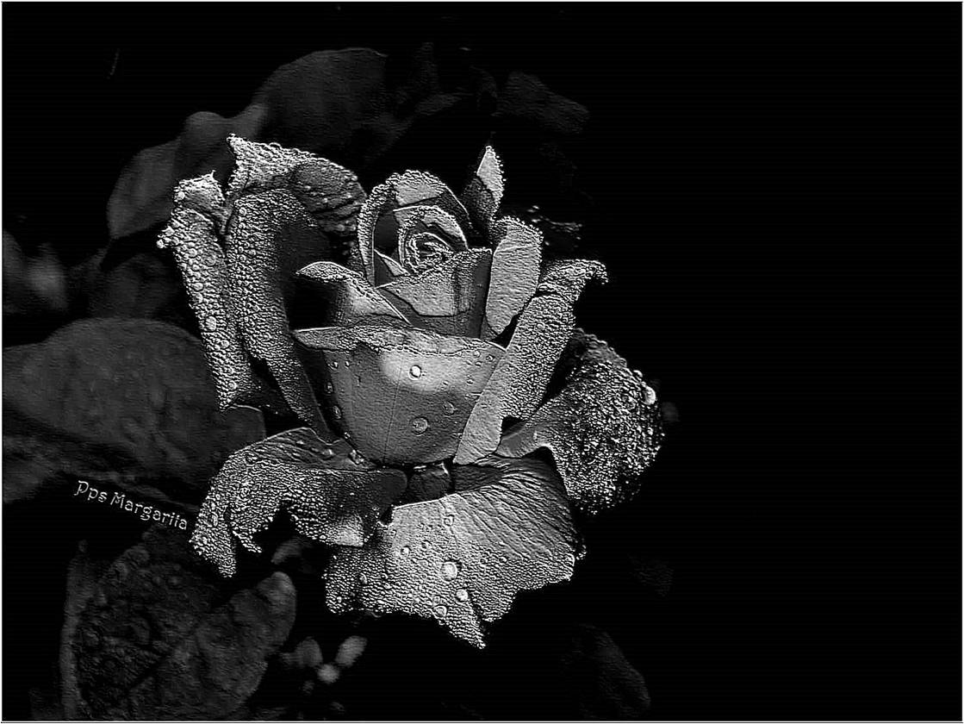
Si entrenamos nuestra mente con afirmaciones positivas todos los días, muy pronto, los pensamientos correctos vendrán a nuestra mente
sin necesidad
de hacer un esfuerzo extra.

Slide 6



Slide 7
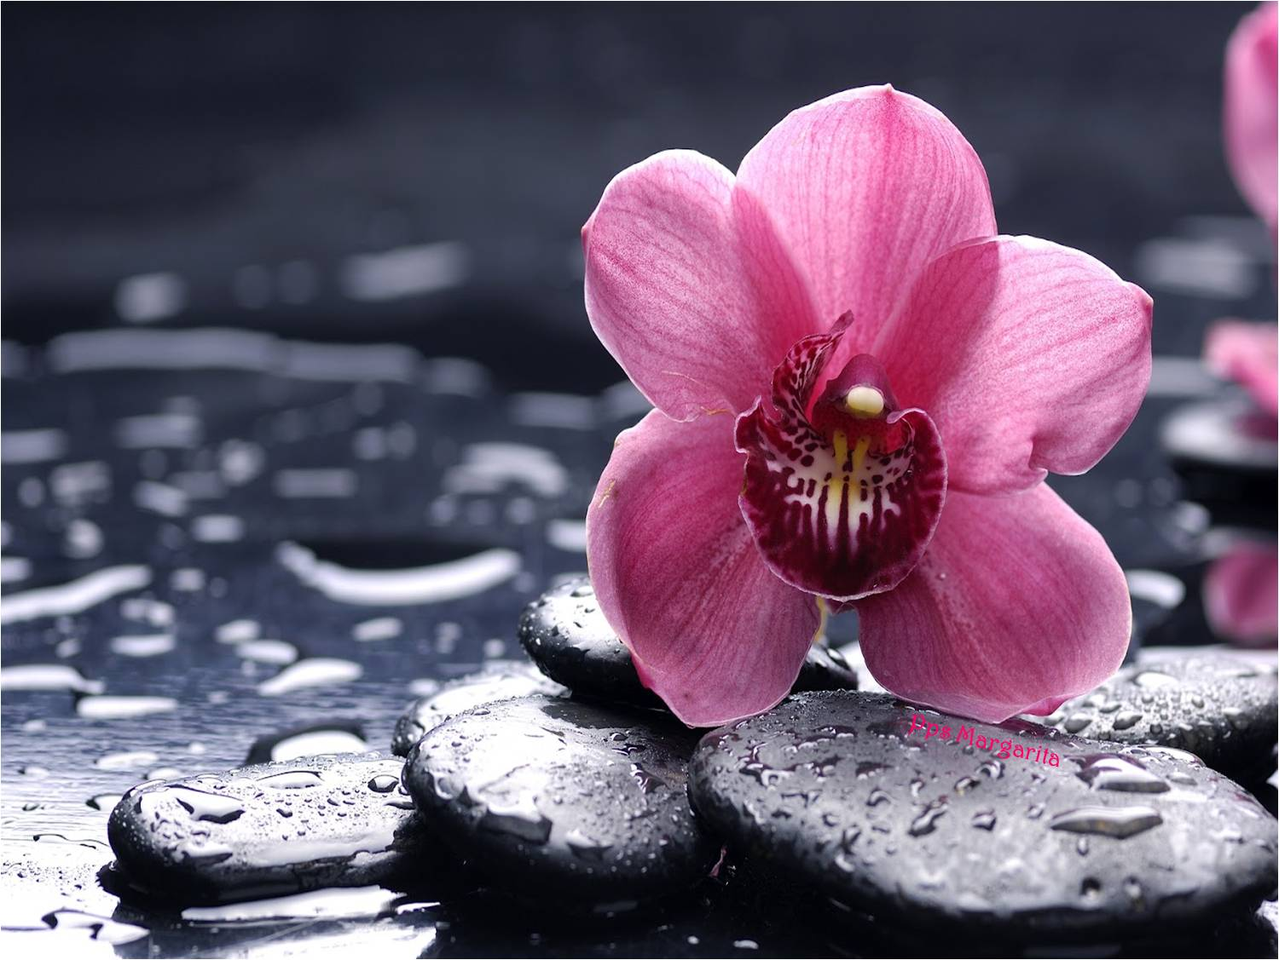

No puedo controlar todo lo que me pasa;
solo puedo controlar
la manera en que yo respondo a lo que me sucede.
En mi respuesta está
el poder.

Slide 8

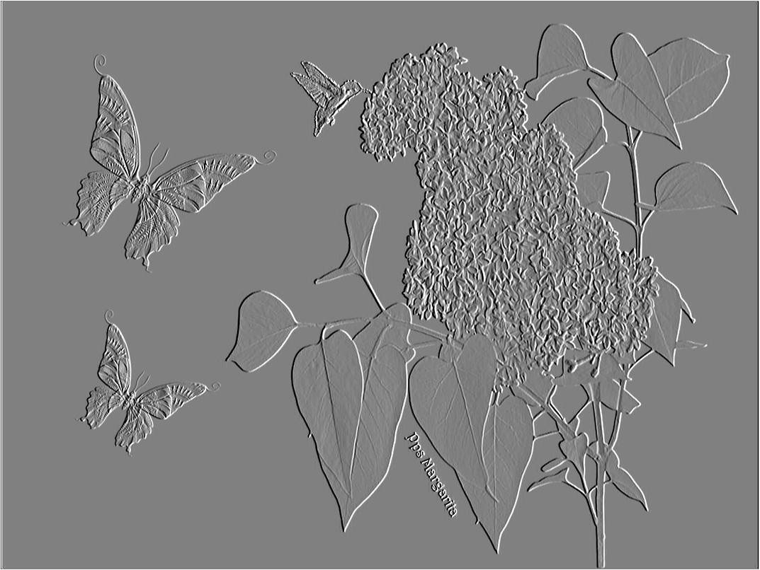

Slide 9


No voy a quedarme atrapado en lo que pudo haber sido y no fue.
En su lugar, voy a mirar el poder de las posibilidades que tengo en este momento.

Slide 10



Slide 11

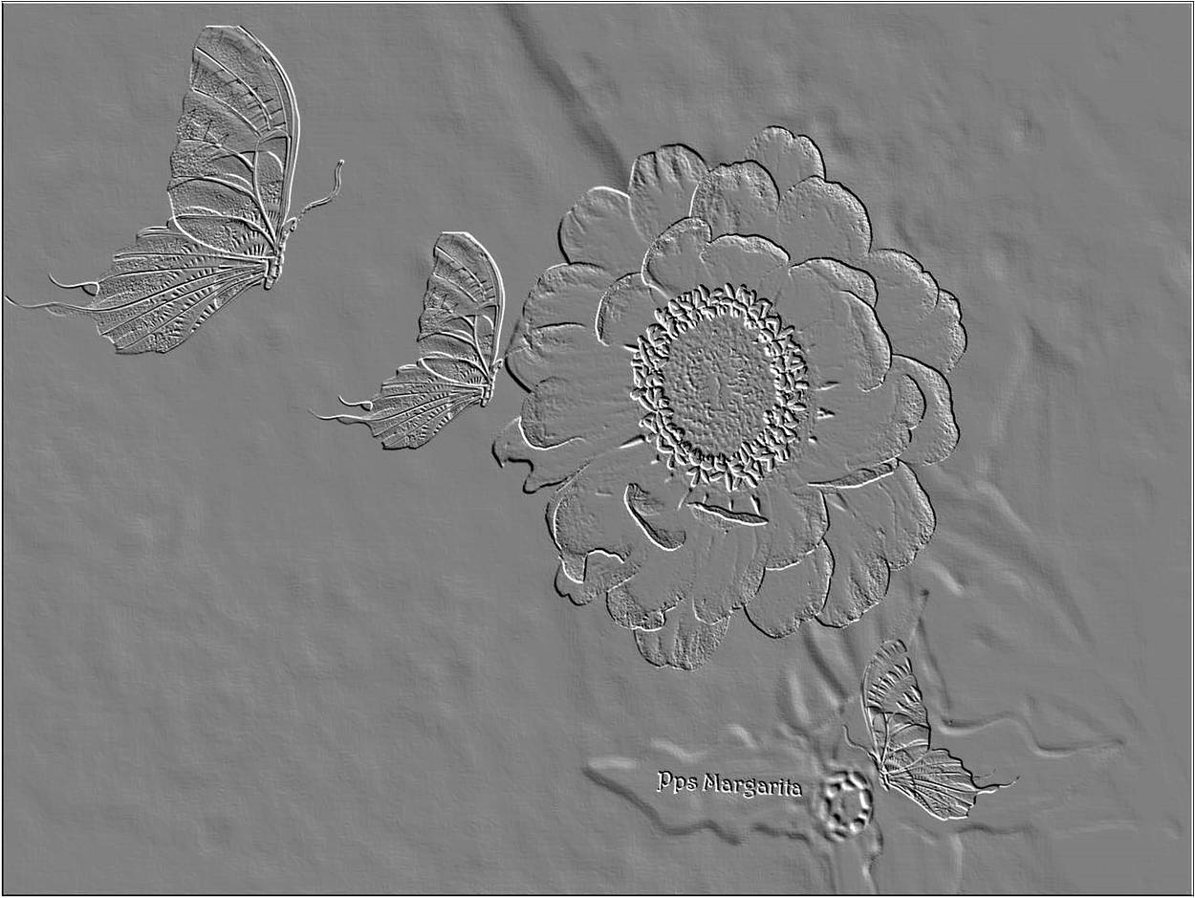
Tengo que aceptar lo que venga en mi camino, y lo único importante es que me encuentro con lo mejor que tengo para dar.

Slide 12
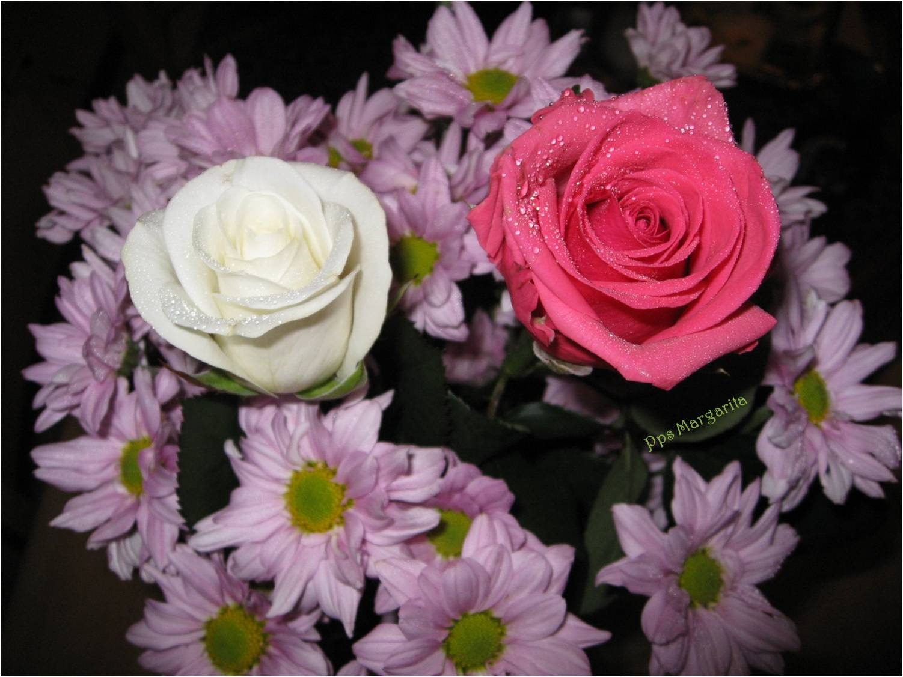


Slide 13
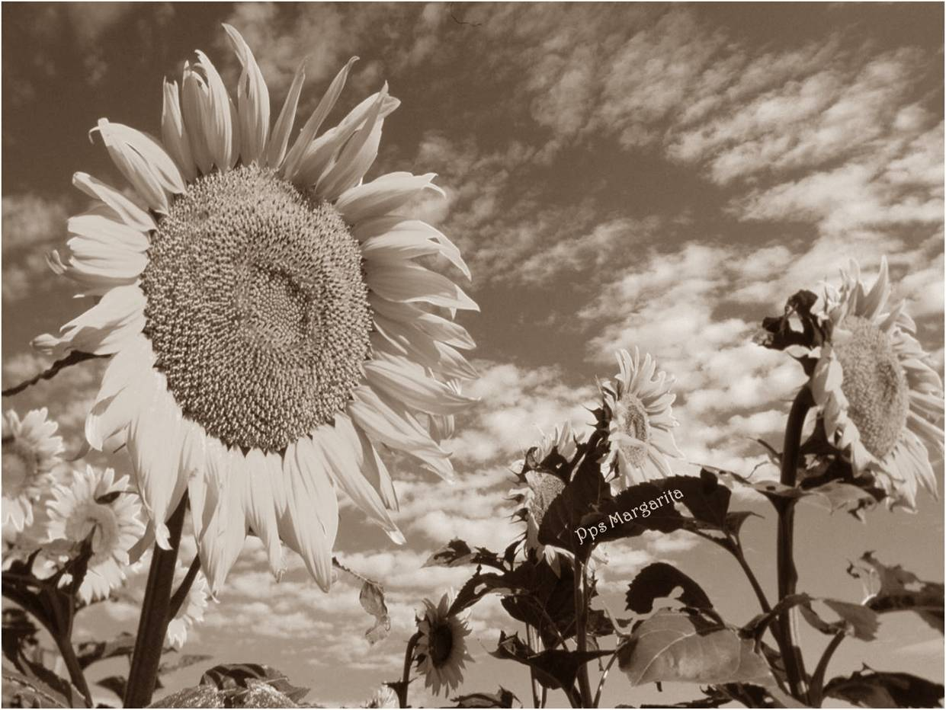
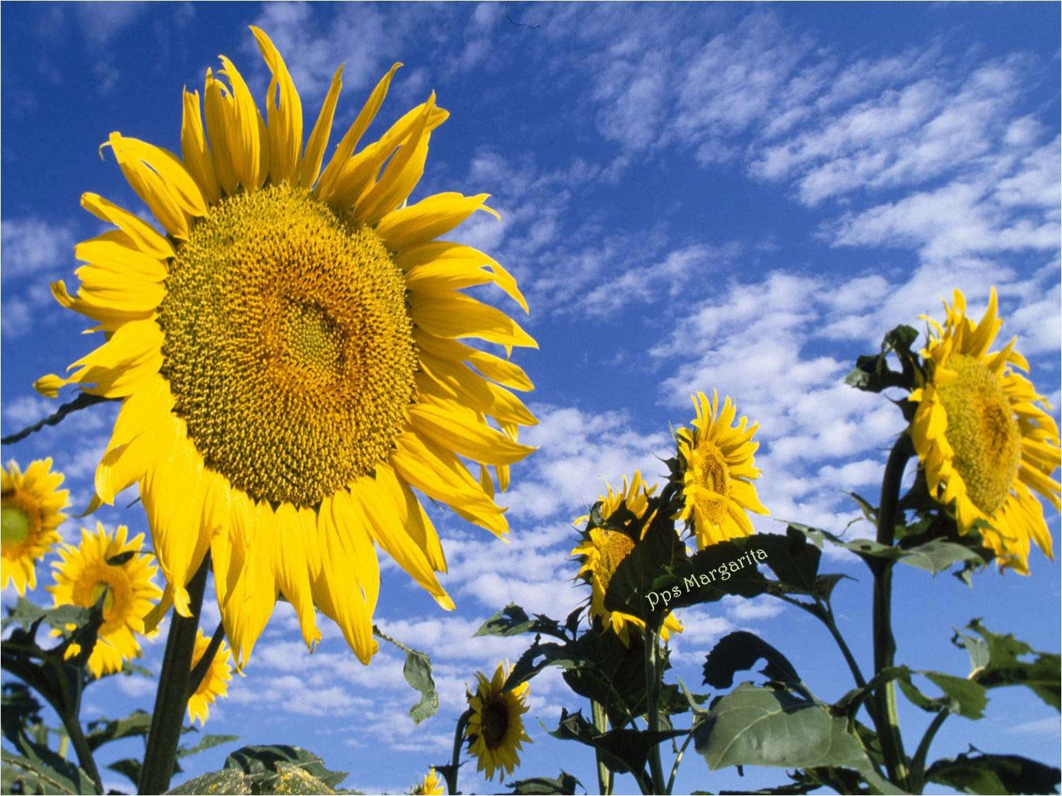

Cometer errores siempre es mejor que fingir perfección.

Slide 14
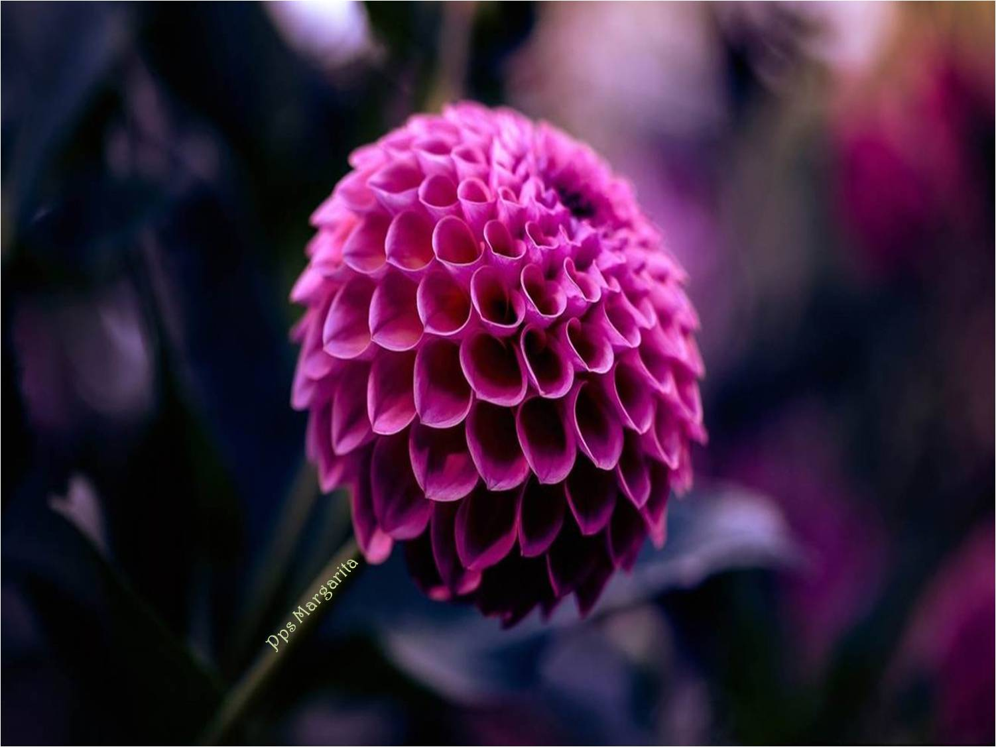


Slide 15
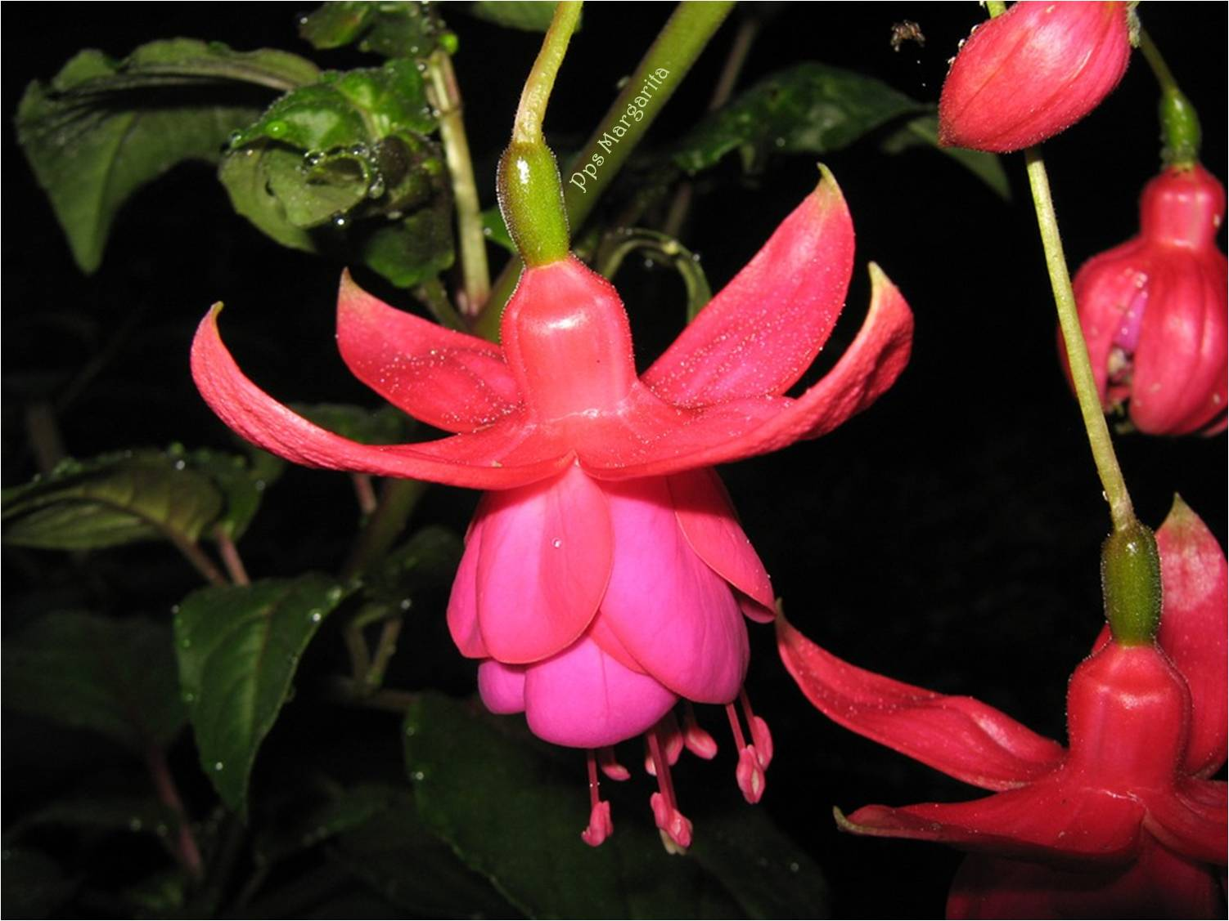
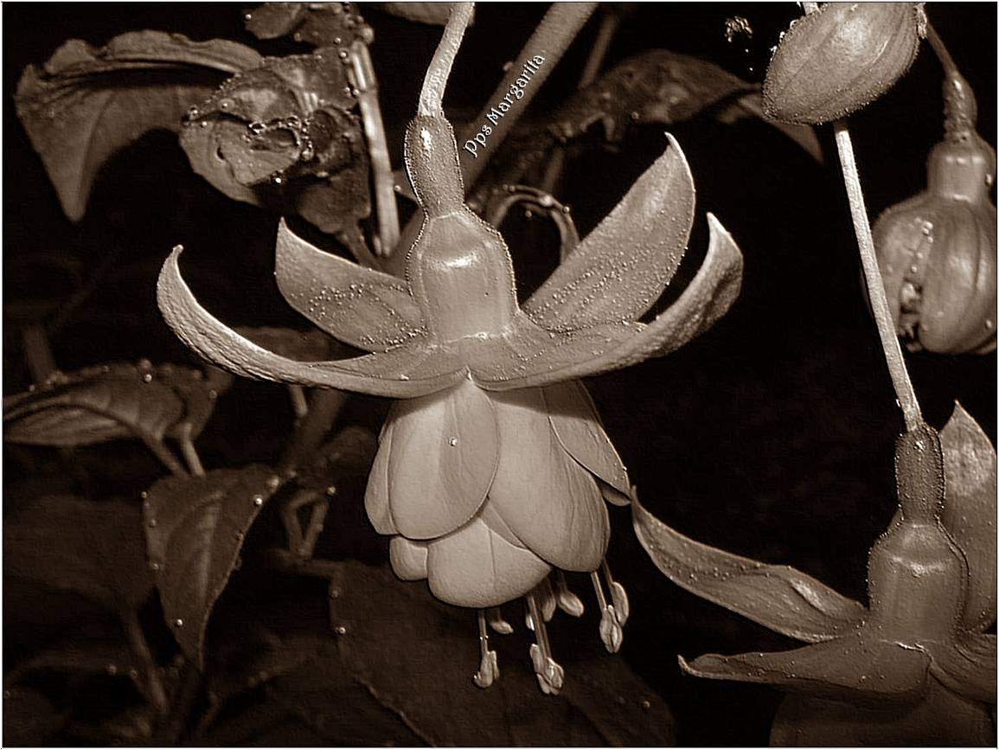
Un desafío se convierte en un obstáculo sólo si me inclino ante él.

Slide 16



Slide 17


Voy a pensar menos en el manejo de mis problemas y más en mi forma de enfrentarlos.
Siempre tomo todo con una actitud positiva.

Slide 18



Slide 19
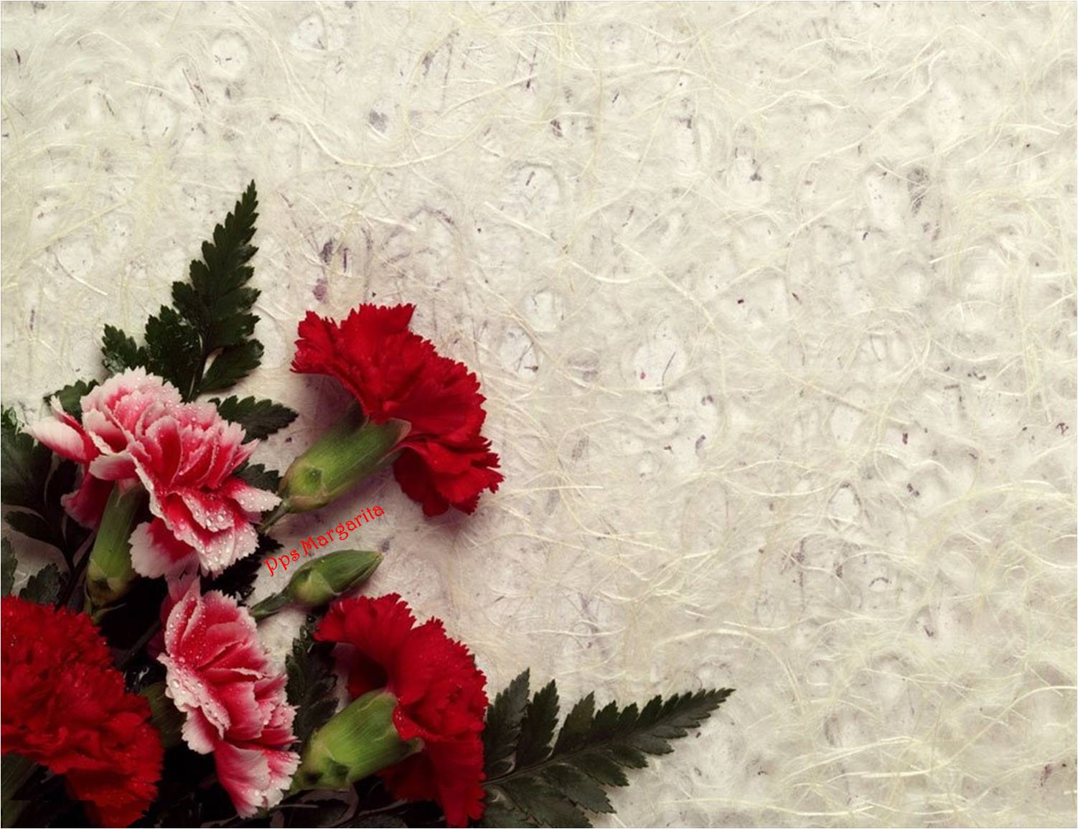

Nunca voy a ser tan bueno como todo el mundo dice cuando gano, ni tan malo como creo que soy cuando pierdo.

Slide 20
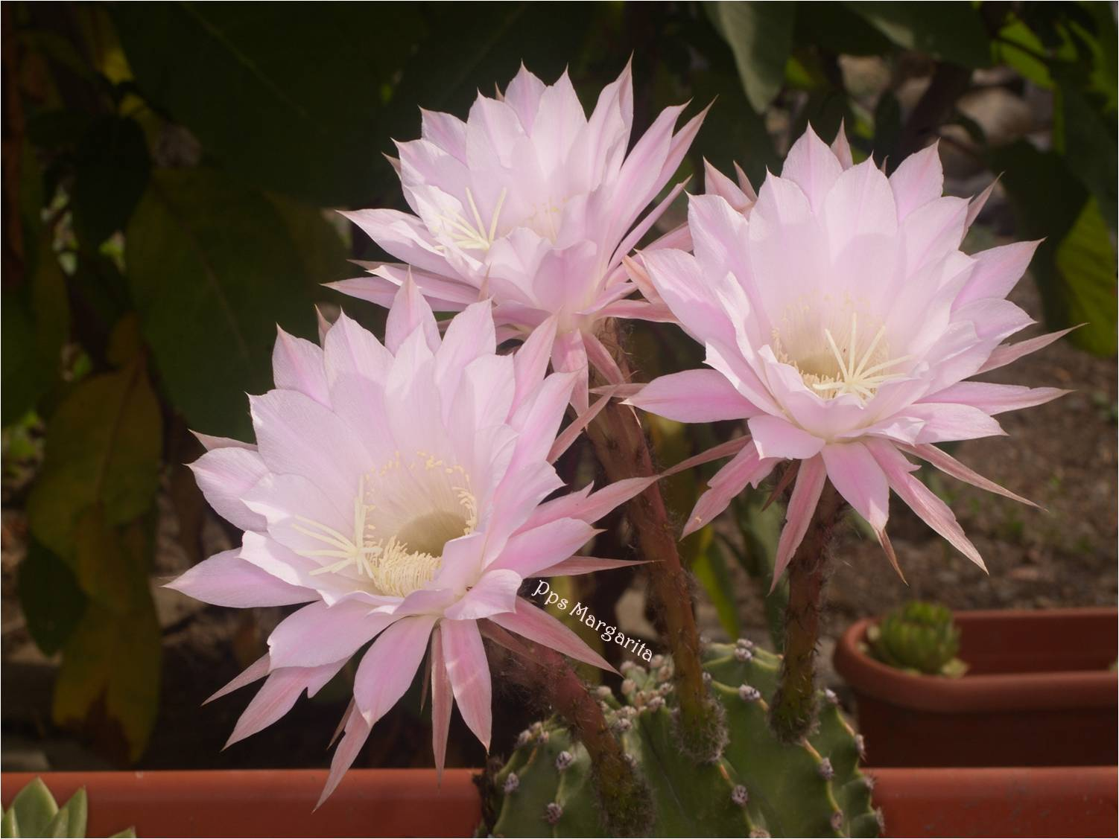


Slide 21
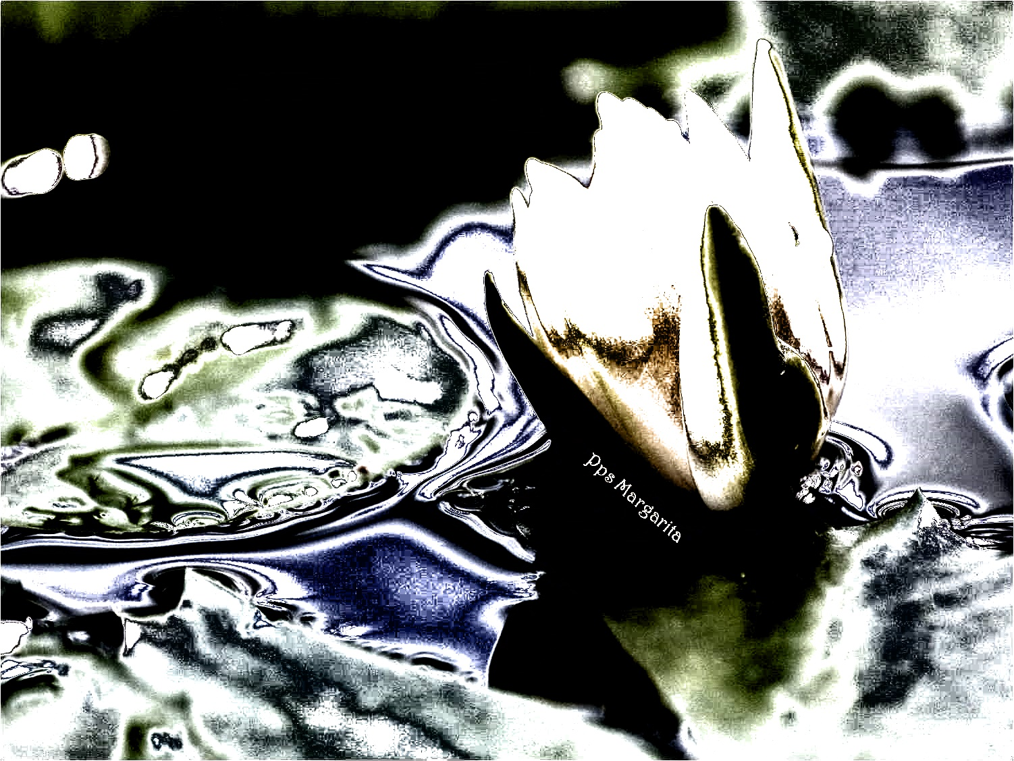
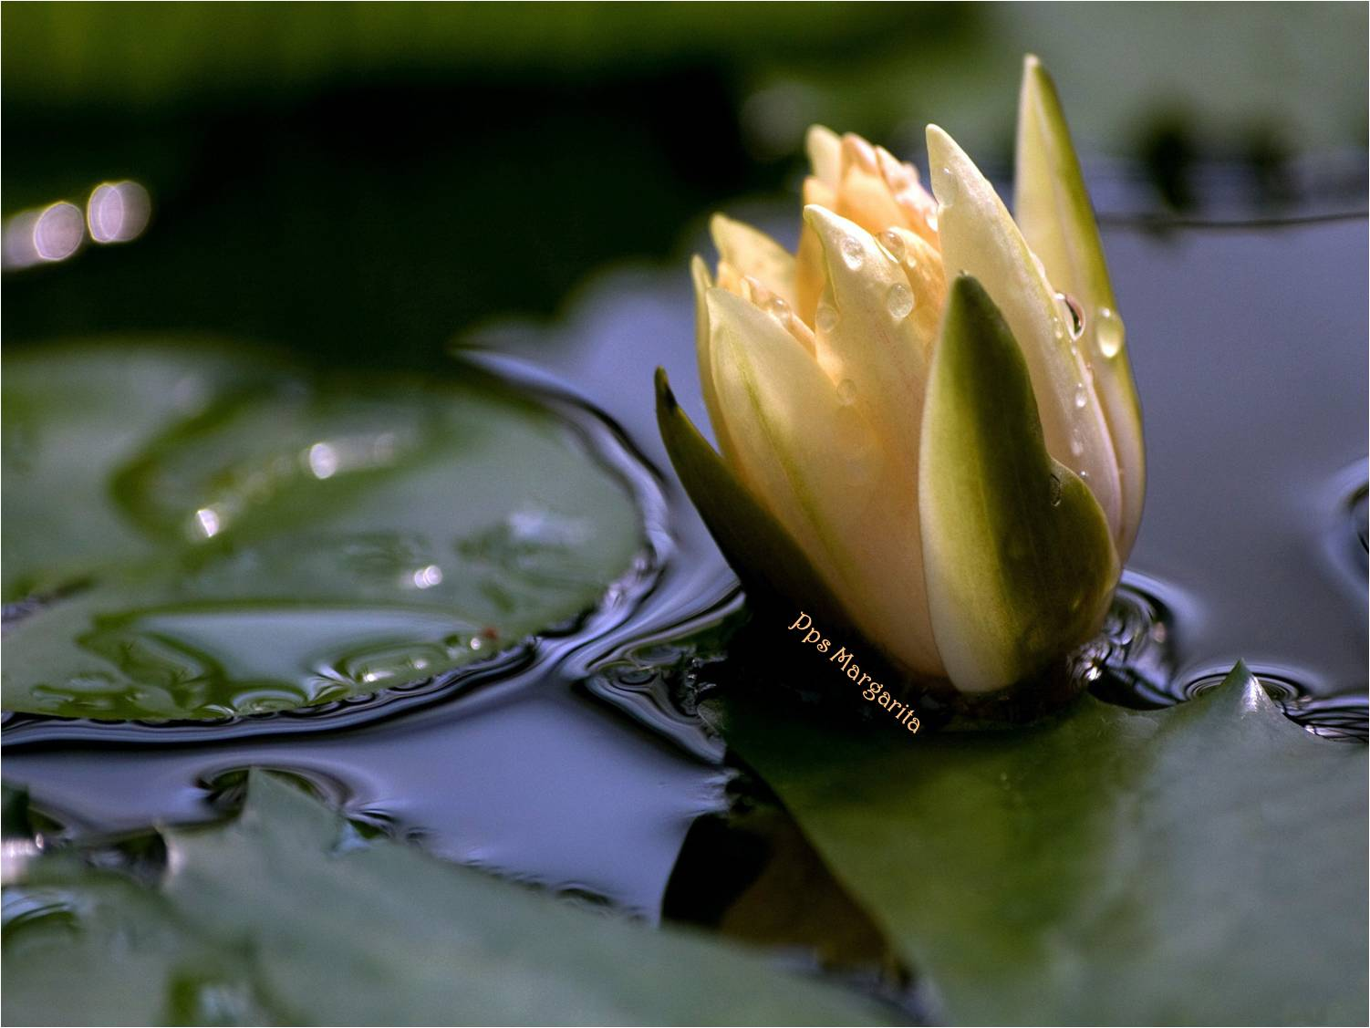
Voy a volver a intentarlo una y otra vez.
Cuanto más rápido me recupere de los contratiempos, más rápido seguiré luchando en la vida.

Slide 22
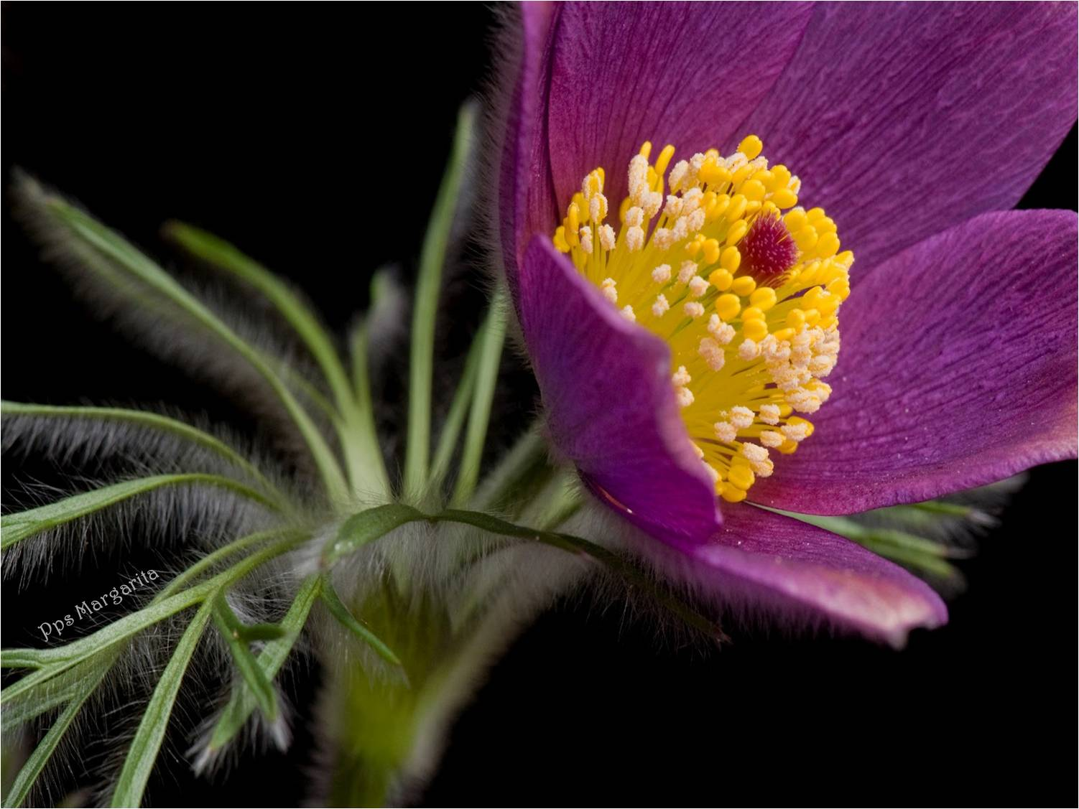


Slide 23


No voy a tratar de esconder mis miedos, porque sé que no están allí para asustarme.
Ellos están ahí para hacerme saber que algo vale la pena.

Slide 24
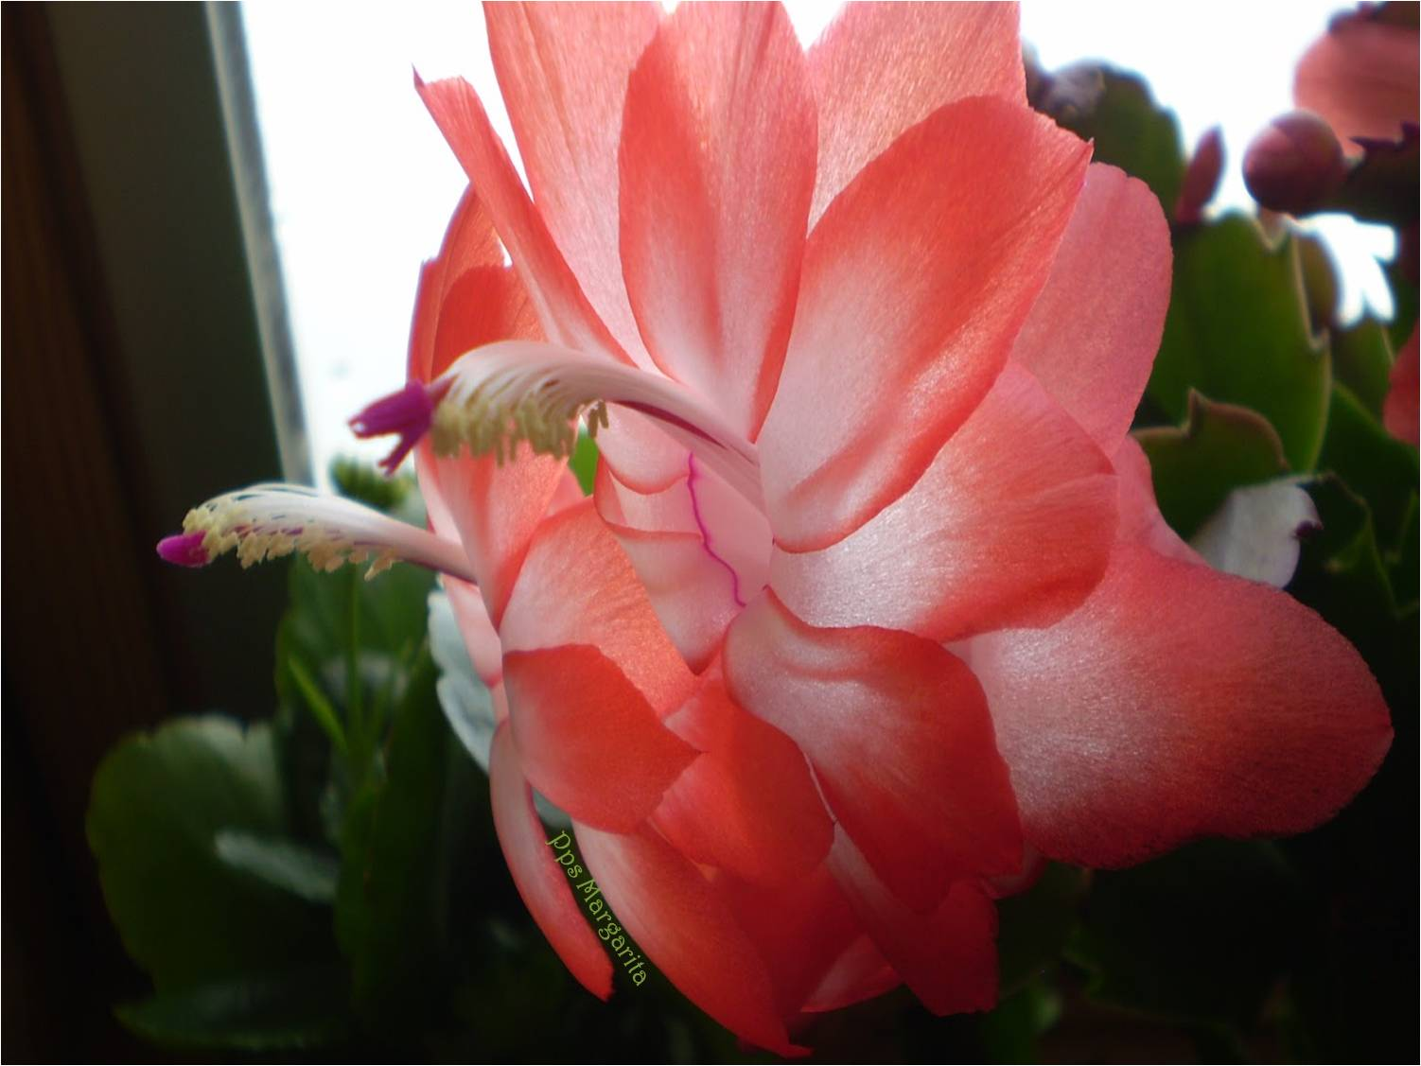
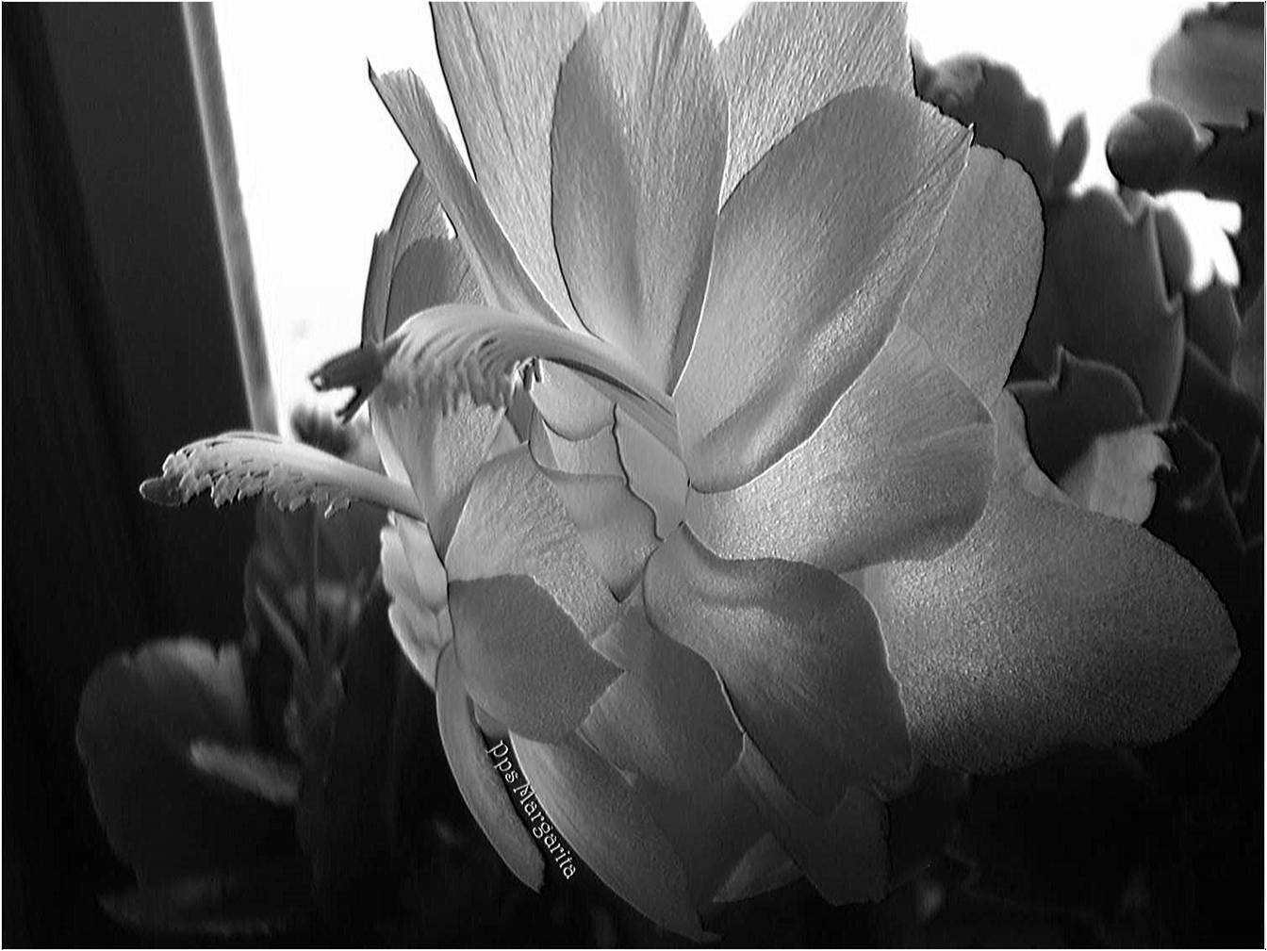

Slide 25


Hay una gran diferencia entre la fatiga y el agotamiento gratificante.
La vida es demasiado corta. Voy a invertir mi tiempo en actividades que me gusten y me hagan sentir bien.

Slide 26



Slide 27
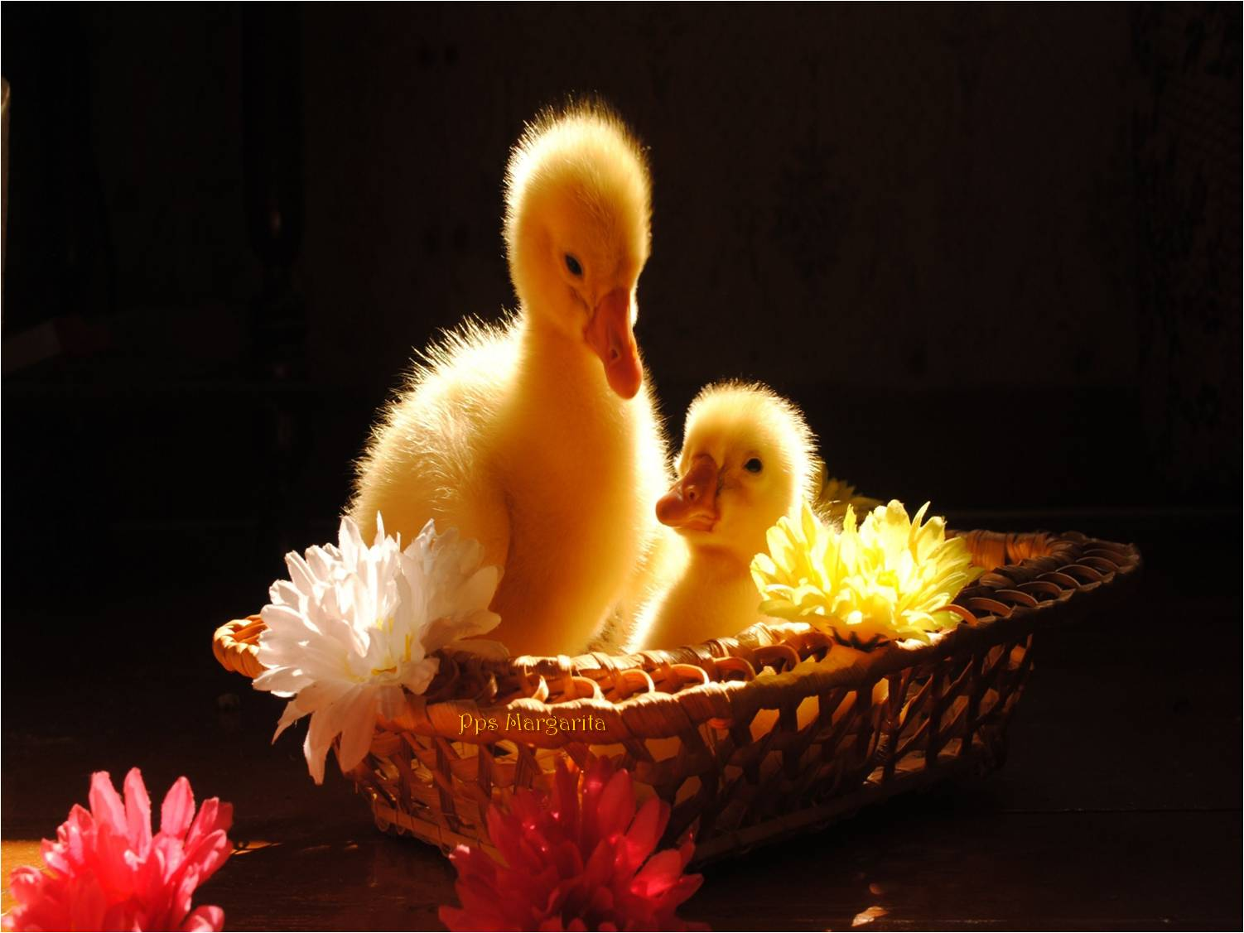






Slide 28









¿Te ha gustado?
Puedes ver más entrando
Aquí
Además puedes recibir powerpoints en tu correo electrónico suscribiéndote aquí:
Esta presentación powerpoint ha sido creada y compartida única y exclusivamente para mispps.com

